Slide 1
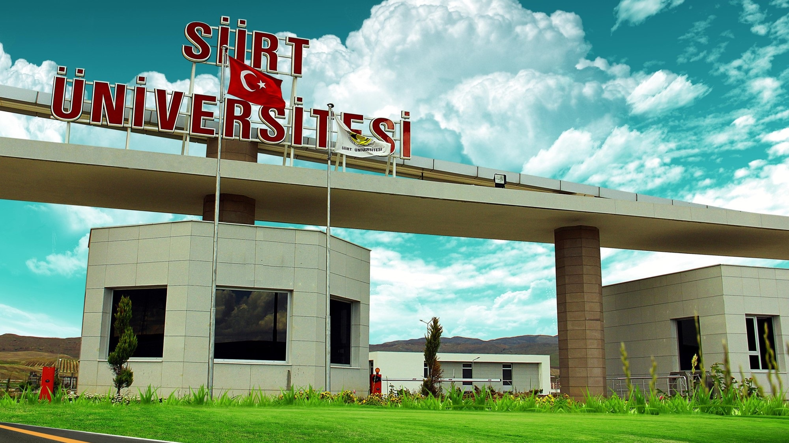
SİİRT
ÜNİVERSİTESİ
www.siirt.edu.tr

Slide 2

www.siirt.edu.tr
BİLGİ İŞLEM DAİRE BAŞKANLIĞI
2025

Slide 3
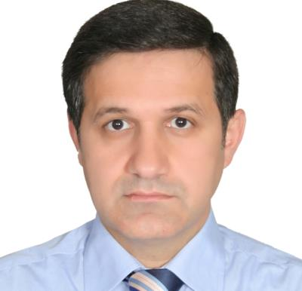
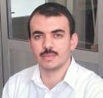
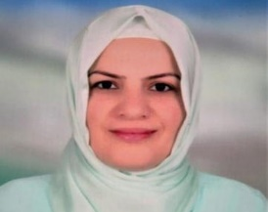
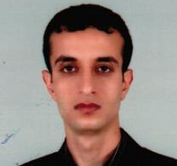
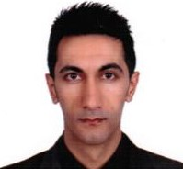
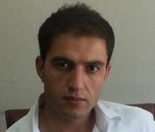
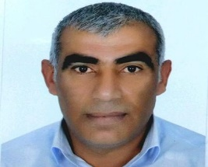
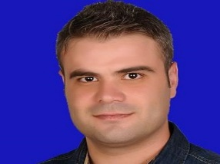
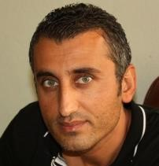
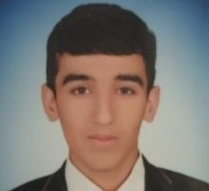
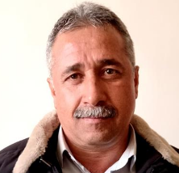
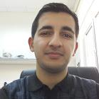



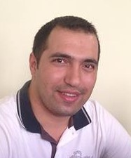

İNSAN KAYNAKLARI
Daire Başkanı | Şube Müdürü | Mühendis | Tekniker | Teknisyen | Memur | Teknisyen Yrd.
1 | 1 | 2 | 4 | 2 | 2 | 1
Edip ERTAŞ | M.Nurullah Nergiz | Sema Ayaz | Hayrettin Toprak | Yıldırım Soylu | Celal Karabulut | M.Emin Aktuğ
 |  | Ender Emre ETİZ | Bedrettin Toprak | Münir İmre | Sait Kayran
 |  |  | Bilal Koç
 |  |  | Mesut Yıldız

Slide 4
ORGANİZASYON ŞEMASI
Daire Başkanı
Yazı İşleri
Celal KARABULUT
Sait KAYRAN
Kalite Yönetim
Ender Emre ETİZ
Yazılım ve Web Programlama Şube Müdürlüğü (M.Nurullah NERGİZ) V.
Ağ ve Sistem Yönetim Şube Müdürlüğü (M.Nurullah NERGİZ)
Teknik ve İdari Hizmetler Şube Müdürlüğü (M.Nurullah NERGİZ) V.
Yazılım Grubu
Ender Emre ETİZ
Web Grubu
Ender Emre ETİZ
Sistem Grubu
M.Nurullah NERGİZ
Ağ Grubu
M.Nurullah NERGİZ
Teknik Destek
Hayrettin TOPRAK
Bedrettin TOPRAK
Bilal KOÇ
Mesut YILDIZ
Kamera Güvenlik Sistemleri
Yıldırım SOYLU
M.Emin AKTUĞ
Munir İMRE
EBYS Koordinatörlüğü
Sema AYAZ

Slide 5
MALİ DURUM
2017 | 2018 | 2019 | 2020 | 2021 | 2022 | 2023 | 2024
742.224,00 | 981.100,00 | 1.225.982,00 | 1.858.505,00 | 2.416.651,00 | 4.133.235,00 | 13.423.300,00 | 14.816.900,00
721.297,67 | 961.872,00 | 1.224.362,16 | 1.849.800,75 | 2.157.150,58 | 3.885.745,94 | 13.366.112,26 | 14.334.163,63
Bütçe Tertip Ödeneği:
Gerçekleşen Harcamalar:
Gerçekleşen Harcamalar |  | 2017 | 2018 | 2019 | 2020 | 2021 | 2022 | 2023 | 2024
Temel Maaşlar | 1.1 | 550.313,63 | 757.685,98 | 1.007.800,01 | 1.140.532,58 | 1.393.936,32 | 2.661.105,00 | 5.249.290,98 | 10.548.382,65
S.G.K | 2.1 | 80.629,46 | 109.598,74 | 145.907,18 | 163.844,16 | 190.213,79 | 351.130,00 | 631.387,64 | 1.047.579,68
Yolluklar | 3.3 | 305,11 | 1.480,44 | 4.560,00 | 293,02 | 7.860,15 | 682,00 | 41.721,44 | 14.245,00
Tüketim Malzemeleri | 3.2 | 18.554,76 | 56.060,76 | 39.692,47 | 28.486,97 | 4.131,77 | 18.866,92 | 21.058,20 | 35.052,84
Hizmet | 3.5 | 18.448,44 | 23.305,00 | 16.230,90 | 26.589,67 | 47.557,45 | 26.021,26 | 28.591,50 | 73.056,19
Dayanıklı Tüketim Malzemesi | 3.7 | 53.046,27 | 13.741,00 | 10.171.60 | 15.278,24 | 5.989,92 | 5.999,12 | 12.840,00 | 17.640,00
Mamul Mal Alımları | 6.1 | 0 | 0 | 0 | 0 | 0 | 0 | 4.999.991,56 | 0
Gayri Maddi Hak Alımları | 6.3 | 0 | 0 | 0 | 479.146,11 | 507.461,18 | 822.075,71 | 2.381.230,94 | 2.598.207,27

Slide 6
Gayri Maddi Hak Alımları

Slide 7
ULAKNET ERİŞİM HIZLARIMIZ
ULAKNET
800 Mbps
İNTERNET
Şehir Yerleşkesi
100 Mbps
Kurtalan Yerleşkesi
60 Mbps
Türk Telekom
Metro Ethernet
KEZER Yerleşkesi
800 Mbps
Eruh Yerleşkesi
40 Mbps
Sperma Payetleme
70 Mbps
 | 2011 | 2012 | 2013 | 2014 | 2015 | 2016 | 2017 | 2018 | 2019 | 2020 | 2021 | 2022 | 2023 | 2024
Şehir Yerleşkesi | 20 Mbps | 50 Mbps | 90 Mbps | 150 Mbps | 40 Mbps | 40 Mbps | 80 Mbps | 80 Mbps | 80 Mbps | 80 Mbps | 80 Mbps | 100 Mbps | 100 Mbps | 100 Mbps
Kezer Yerleşkesi | - | - | 30 Mbps | 30 Mbps | 250 Mbps | 250 Mbps | 500 Mbps | 500 Mbps | 500 Mbps | 500 Mbps | 600 Mbps | 800 Mbps | 800 Mbps | 800 Mbps
Kurtalan Yerleşkesi | ADSL | ADSL | 5 Mbps | 5 Mbps | 10 Mbps | 10 Mbps | 30 Mbps | 30 Mbps | 30 Mbps | 30 Mbps | 30 Mbps | 60 Mbps | 60 Mbps | 60 Mbps
Eruh Yerleşkesi | ADSL | ADSL | 5 Mbps | 5 Mbps | 10 Mbps | 10 Mbps | 20 Mbps | 20 Mbps | 20 Mbps | 20 Mbps | 20 Mbps | 40 Mbps | 40 Mbps | 40 Mbps
Sperma Payetleme Yerleşkesi | - | - | - | - | - | - | - | - | - | - | - | 70 Mbps | 70 Mbps | 70 Mbps

Slide 8
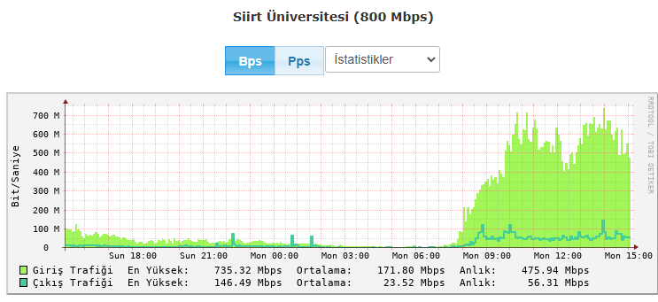
İNTERNET ERİŞİM HIZLARIMIZ
En yüksek internet hızımız : 735 Mbps olarak gerçekleşmiştir.
2014 | 2015 | 2016 | 2017 | 2018 | 2019 | 2020 | 2021 | 2022 | 2023 | 2024
150 Mbps | 275 Mbps | 330 Mbps | 433 Mbps | 460 Mbps | 485 Mbps | 225 Mbps | 625 Mbps | 681 Mbps | 715 Mbps | 735 Mbps

Slide 9



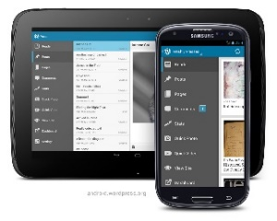
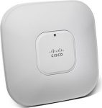
KULLANICI İSTATİSTİKLERİ
Yıl | 2014 | 2015 | 2016 | 2017 | 2018 | 2019 | 2020 | 2021 | 2022 | 2023 | 2024
Anlık Kullanıcı Sayısı | 1100 | 1325 | 1600 | 2150 | 3300 | 3451 | 837 | 2735 | 2987 | 3115 | 3205
Yıl | 2014 | 2015 | 2016 | 2017 | 2018 | 2019 | 2020 | 2021 | 2022 | 2023 | 2024
Günlük Kullanıcı Sayısı | 3500 | 4115 | 4726 | 5975 | 5947 | 5987 | 916 | 4709 | 4925 | 5045 | 6428
Yıl | 2014 | 2015 | 2016 | 2017 | 2018 | 2019 | 2020 | 2021 | 2022 | 2023 | 2024
Toplam Kullanıcı Sayısı | 10692 | 12985 | 15310 | 18786 | 23476 | 26581 | 1404 | 9790 | 9915 | 10030 | 12231
Yıl | 2014 | 2015 | 2016 | 2017 | 2018 | 2019 | 2020 | 2021 | 2022 | 2023 | 2024
Access Point Sayısı | 80 | 117 | 126 | 134 | 179 | 179 | 179 | 179 | 179 | 193 | 202
Morfoloji | 37
Sağlık Bilimleri MYO | 61

Slide 10
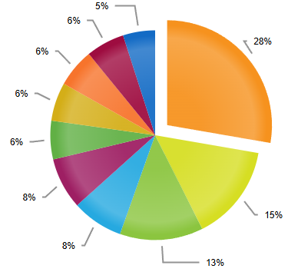
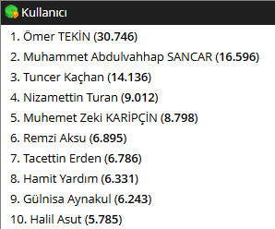
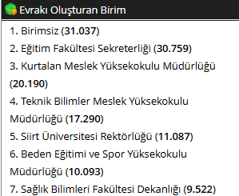
EBYS (Elektronik Belge Yönetim Sistemi)
Evrak İstatistikleri | 2014 | 2015 | 2016 | 2017 | 2018 | 2019 | 2020 | 2021 | 2022 | 2023 | 2024
Evrak Sayısı | 23.725 | 105.617 | 139.628 | 159.817 | 208.828 | 244.477 | 302.727 | 361.959 | 346.310 | 370.962 | 388.896
Sayfa Sayısı | 53.078 | 301.656 | 407.035 | 473.113 | 810.549 | 877.887 | 1.587.324 | 891.951 | 319.241 | 483.296 | 522.548
Finansal İstatistikleri | 2014 | 2015 | 2016 | 2017 | 2018 | 2019 | 2020 | 2021 | 2022 | 2023 | 2024
Toner ve Kağıt Tasarrufu (TL) | 4.247 | 24.133 | 32.563 | 37.867 | 64.846 | 70.571 | 122.240 | 133.839 | 63.848 | 96.665 | 156.765
Çevresel Etkisi | 2014 | 2015 | 2016 | 2017 | 2018 | 2019 | 2020 | 2021 | 2022 | 2023 | 2024
Kurtarılan Ağaç Sayısı (adet) | 6,39 | 36,34 | 49,04 | 57,00 | 97,66 | 105,77 | 191,24 | 107,46 | 38,46 | 58,23 | 62,96
Üretilmeyen CO2 Miktarı (kg) | 1.804 | 10.256 | 13.839 | 16.086 | 27.559 | 29.848 | 53.969 | 30.326 | 10.854 | 16.432 | 17.766
Kurtarılan Su Miktarı (lt) | 31.842 | 180.988 | 244.219 | 283.867 | 486.329 | 526.722 | 952.393 | 535.162 | 191.542 | 289.985 | 313.519
Engellenen Atık Miktarı (kg) | 127 | 724 | 977 | 1.135 | 1.945 | 2.107 | 3.810 | 2.141 | 766 | 1.160 | 1.254

Slide 11
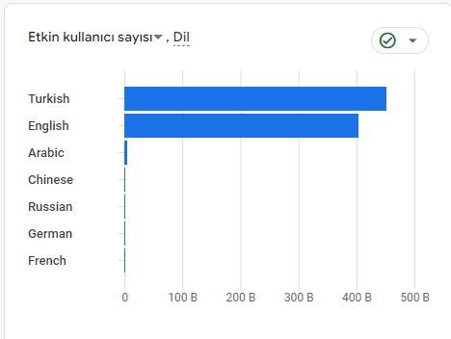
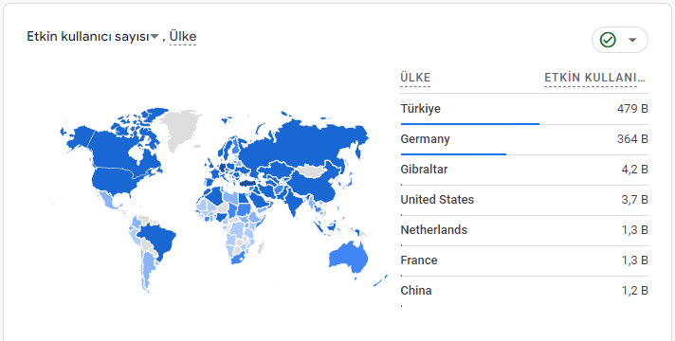
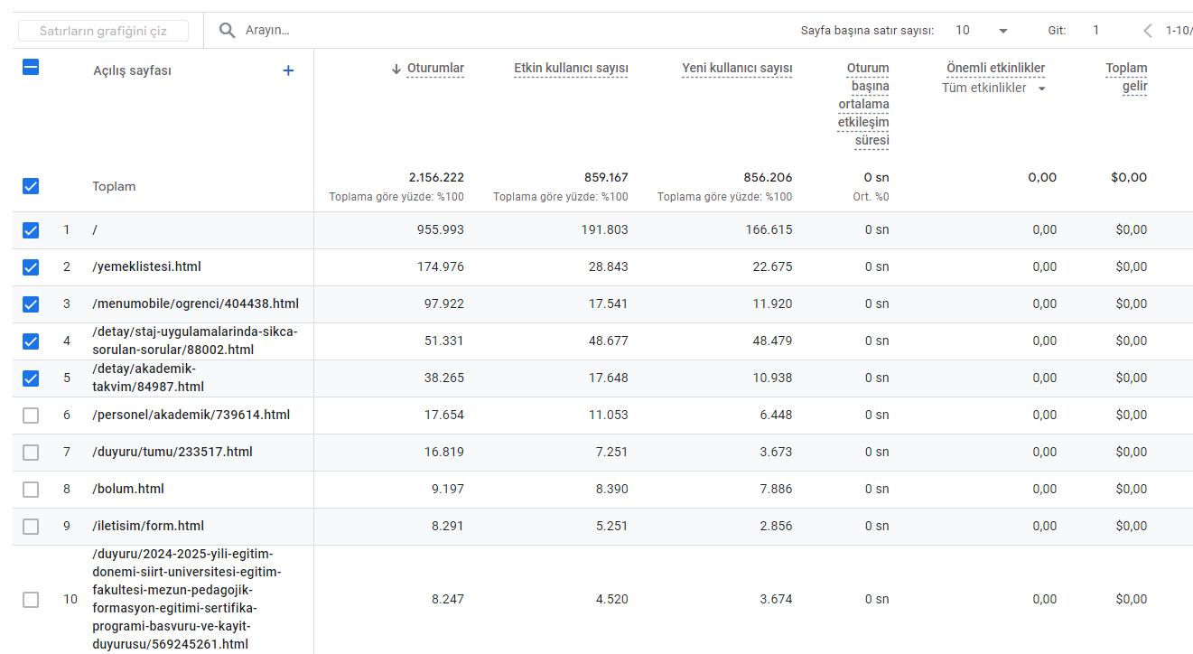
WEB SAYFASI İSTATİSTİKLERİ
www.siirt.edu.tr | 2013 | 2014 | 2015 | 2016 | 2017 | 2018 | 2019 | 2020 | 2021 | 2022 | 2023 | 2024
Oturum Açma Sayısı | 522.375 | 623.332 | 869.817 | 1.292.512 | 1.691.419 | 1.829.515 | 1.945.315 | 2.295.636 | 2.149.656 | 2.482.930 | 1.533.338 | 2.156.222
Sayfa Görüntüleme Sayısı | 1.950.911 | 2.197.395 | 2.975.765 | 3.294.767 | 3.690.814 | 3.988.669 | 4.654.581 | 5.616.149 | 5.580.075 | 5.750.949 | 6.223.697 | 4.541.007
Kullanıcı Ziyaret Sayısı | 229.909 | 271.358 | 337.558 | 349.533 | 596.749 | 538.163 | 502.440 | 542.263 | 707.587 | 774.529 | 631.297 | 859.167
Ortalama Oturum Süresi | 03:21 | 03:21 | 03:04 | 02:22 | 01:55 | 01:58 | 02:05 | 02:17 | 02:22 | 02:06 | 02:35 | 02.55
Web Sayfası Birim Sayısı |  |  |  |  |  | 194 |  |  | 199 | 320 | 334 | 378

Slide 12
KULLANILAN BİLGİ SİSTEMLERİ OTOMASYONLARI
Yazılım-Program Adı
Proliz Öğrenci Bilgi Sistemi Otomasyonu
Netiket Personel Bilgi Sistemi Otomasyonu
Envision Elektronik Belge Yönetim Sistemi (EBYS) Otomasyonu
TalenSoft BAP Ödeme Otomasyonu
Ek-Ders Otomasyonu
E-Kampüs Bilgi Yönetim Sistemi
Advancity Uzaktan Eğitim Yazılımı- Sanal Sınıf Uygulaması
Yordam Kütüphane Otomasyonu
Dspace Açık erişim Yazılımı
Online Başvuru Otomasyonu
Slocus Captive Personel Hot-spot Otomasyonu
Klog Zaman Damgası yazılımı
Trend-Micro DLP & Antivirüs Yazılımı
VMware Sanallaştırma Yazılımı
PPDM Yedekleme Yazımı
Teknik Destek Yazılımı
Dosya Paylaşım Otomasyonu
Akademik Teşvik Otomasyonu
Apsis Akademik Veriler Otomasyonu
İlan ve Aday Başvuru Sistemi
Mezun Bilgi Sistemi
AMP İhale Takip Programı

Slide 13
GÜVENLİK KAMERA SAYIMIZ
2024 Yılı içinde güvenlik açısından sıkıntılı bulunan noktalara münferit ilaveler yapılmıştır.
Yıl | 2014 | 2015 | 2016 | 2017 | 2018 | 2019 | 2020 | 2021 | 2022 | 2023 | 2024
Kamera Sayılarımız | 181 | 239 | 397 | 456 | 506 | 570 | 592 | 595 | 610 | 753 | 769
 | ANALOG KAMERA |  | IP KAMERA |  |  |  | TOPLAM
Kurulu Bulunan Yer | Sabit İç Ortam | Sabit Dış Ortam | Sabit İç Ortam | Sabit Dış Ortam | Hareketli İç Ortam | Hareketli Dış Ortam
Kezer Kampüsü | 17 | 3 | 360 | 186 | 24 | 34 | 624
Şehir Kampüsü |  |  | 47 | 24 |  | 1 | 72
Kurtalan MYO |  |  | 11 | 10 |  |  | 21
Eruh MYO |  |  | 9 | 7 |  |  | 16
Sperma Payetleme |  |  | 11 | 25 |  |  | 36
Genel Toplam | 17 | 3 | 438 | 252 | 24 | 35 | 769
Morfoloji Binası |  |  | 84 | 12 |  |  | 96
Sağlık Bilimleri MYO |  |  | 48 | 13 |  |  | 62

Slide 14
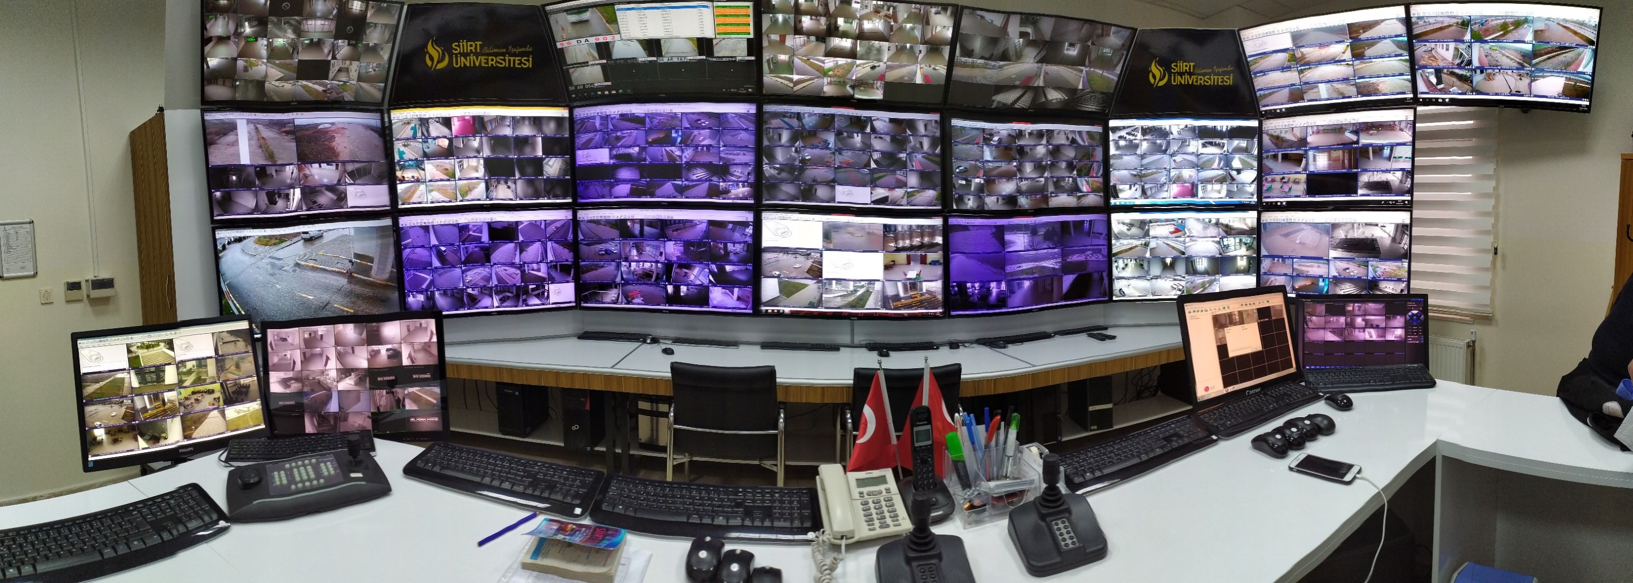
GÜVENLİK KAMERA İZLEME VE YÖNETİM
23 adet izleme monitörü ve 4 adet spot monitör ile 11 adet PC üzerinden anlık izleme yapılmaktadır.

Slide 15
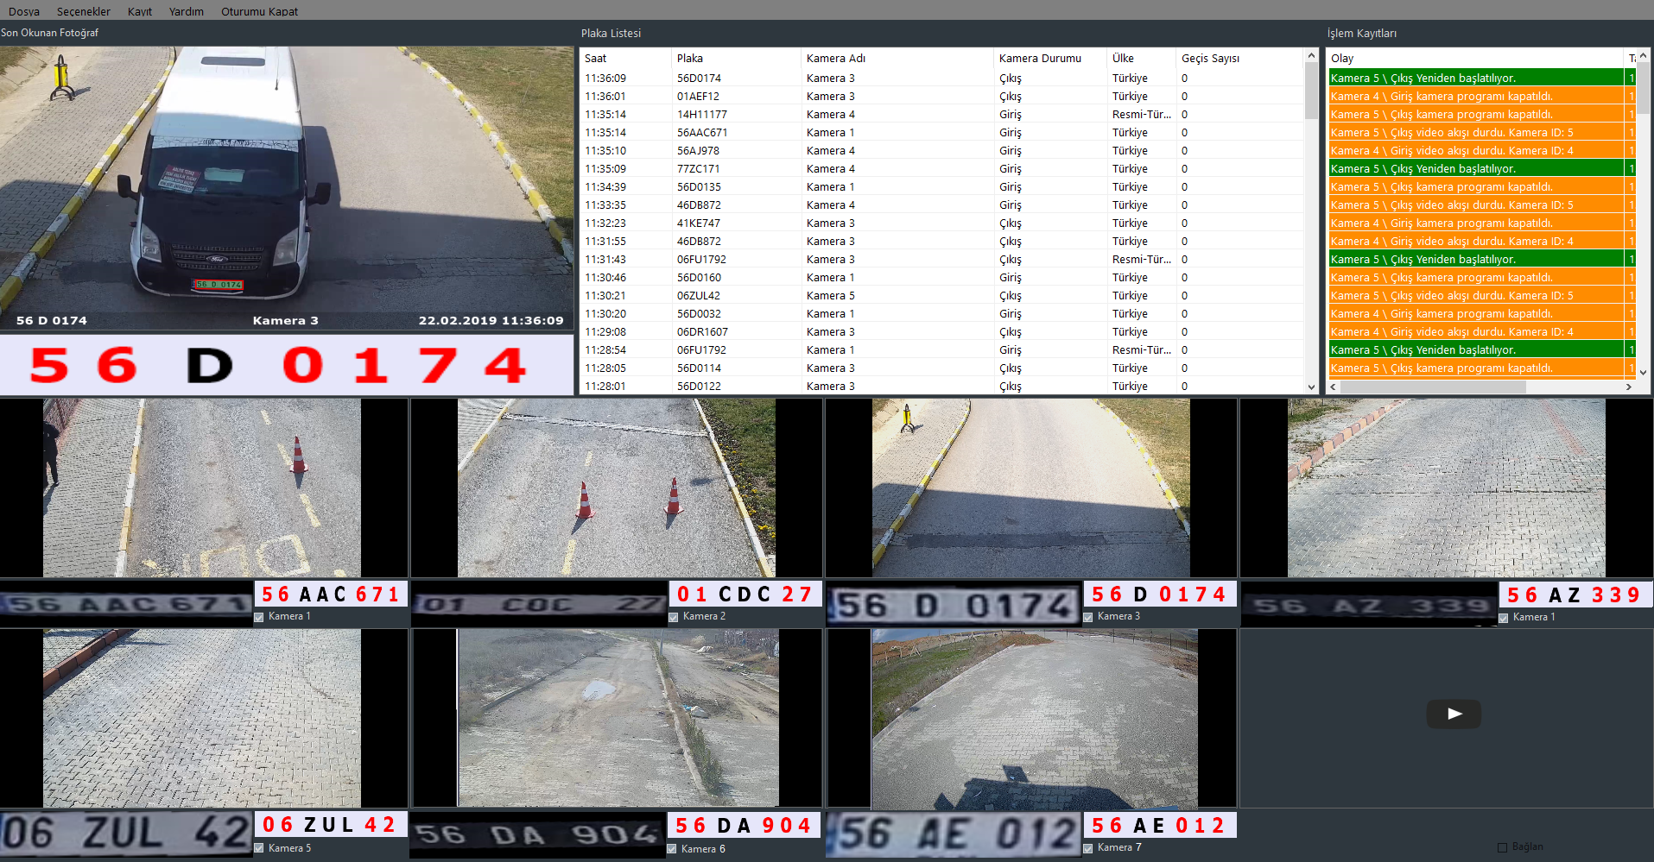
PLAKA TANIMA SİSTEMİ
2 kamera lisansı hibe olmak üzere toplam 9 kamera lisanslı PLAKA TANIMA SİSTEMİ yazılımı mevcuttur.
2 adet Ana Giriş
1 adet Ana Çıkış
1 adet Lojman Giriş
1 adet Lojman Çıkış
1 adet Kuzey Giriş
1 adet Kuzey Çıkış
1 adet Merkez Giriş
1 adet Merkez Çıkış

Slide 16
TEKNİK DESTEK
 | 2016 | 2017 | 2018 | 2019 | 2020 | 2021 | 2022 | 2023 | 2024
Edip Ertaş | 118 | 44 | 42 | 4 | 25 | 40 | 89 | 44 | 27
Nurullah Nergiz | 38 | 10 | 15 | 44 | 53 | 45 | 86 | 49 | 23
Sema Ayaz | 83 | 78 | 248 | 333 | 274 | 411 | 456 | 342 | 308
Ender Emre Etiz |  |  |  |  |  |  | 84 | 77 | 70
Hayrettin Toprak | 263 | 203 | 210 | 215 | 137 | 113 | 73 | 37 | 62
Bedrettin Toprak | 255 | 186 | 175 | 205 | 137 | 185 | 171 | 150 | 129
Mesut Yıldız |  |  |  |  | 88 | 167 | 206 | 100 | 121
Bilal Koç | 358 | 414 | 359 | 193 | 78 | 110 | 69 | 83 | 36
Yıldırım Soylu | 1 | 80 | 225 | 181 | 50 | 124 | 226 | 302 | 225
Münir İMRE |  |  |  |  |  |  | 61 | 60 | 95
Mehmet Aktuğ | 65 | 69 | 154 | 102 | 48 | 89 | 99 | 47 | 2

Slide 17
TEKNİK DESTEK
Teknik Destek Taleplerinin Kategorilere göre dizlimi ;
 | Açık | Kapanan | Toplam
Genel | 2 | 15 | 17
Yazıcı Kurulum | 1 | 97 | 98
Web Sitesi Destek | 2 | 48 | 50
Email Destek | 1 | 33 | 34
internet problemi | 0 | 91 | 91
Ağ altyapısı | 0 | 3 | 3
Kamera Destek | 8 | 219 | 227
Genel Teknik Destek | 1 | 274 | 275
Bilgisayar Tamiri | 0 | 33 | 33
Malzeme Talebi | 0 | 9 | 9
Teknisyen ihtiyacı | 1 | 12 | 13
Bilgisayar Format (Hayrettin TOPRAK) | 0 | 10 | 10
Bilgisayar Format (Bilal KOÇ) | 0 | 14 | 14
OLTA Sistemi | 0 | 10 | 10
EBYS Destek | 3 | 211 | 214
EK Ders | 0 | 16 | 16
Toplam | 19 | 1095 | 1114
2024 yılında gelen arızaların % 98,3 süresi içinde kapatılmıştır.

Slide 18
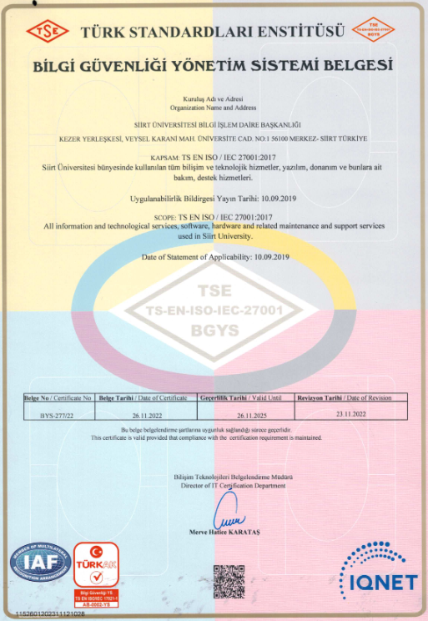
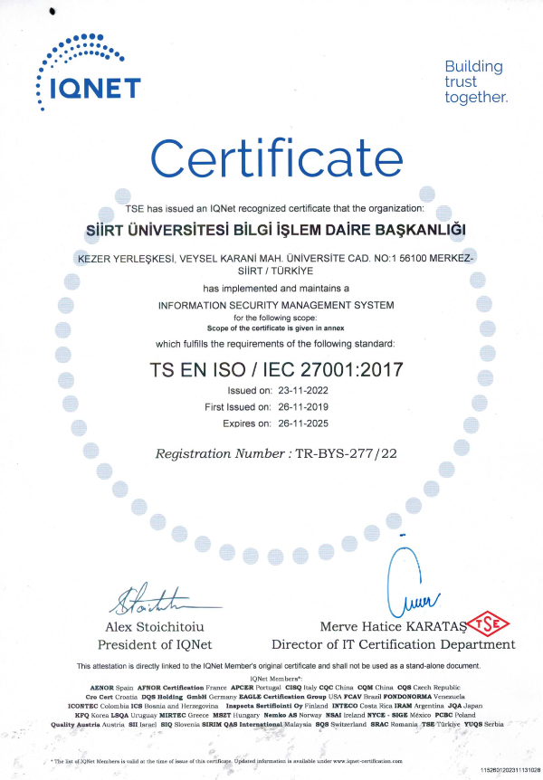
BİLGİ GÜVENLİĞİ – ISO 27001:2017

Slide 19

2024 YILI HEDEFLERİ VE GERÇEKLEŞMELERİ
Yedekleme Yazılımı :
Omurga Switch Alımı :
NAC Kapasite Artırımı :
Kimlik Sistemi Otomasyonu :
Akademik Teşvik Sistemi :
Akademik Veri Sistemi :
İlan- Aday Başvuru Sistemi :
EBYS İzin Entegrasyonu :
Access Point Alımı (9 adet) :

Slide 20
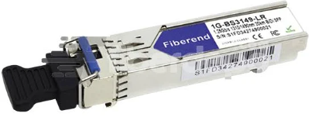
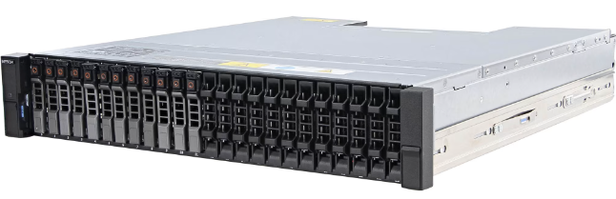
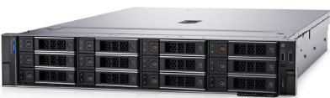

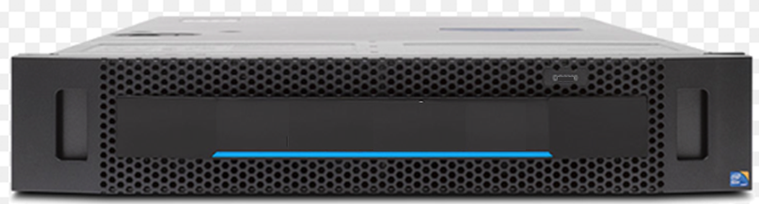

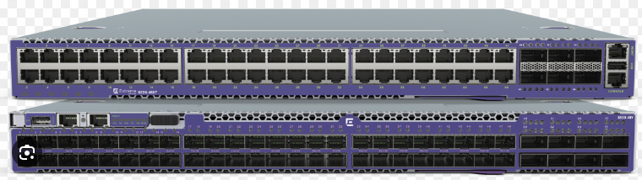
İYİLEŞTİRME ÇALIŞMALARI
ALINAN CİHAZLAR
9 adet 1 G SFP
1 Storage
103 adet 10 G SFP
1 Backup Storage
3 Sunucu
1 Omurga Switch
2 adet 10GE4 Switch

Slide 21
İYİLEŞTİRME ÇALIŞMALARI
ALINAN YAZILIMLAR
Ağ Yönetim Yazılımı Alımı & NAC
Akademik Teşvik Otomasyonu
Vmware Sanallaştırma Yazılımı
Apsis Akademik Veriler Otomasyonu
Yedekleme Yazılımı
İlan ve Aday Başvuru Sistemi

Slide 22
EĞİTİM FAALİYETLERİ
Eğitimin Konusu | Eğitmen | Eğitim Tarihi | Katılımcılar
Bilgi Güvenliği Yönetim Sistemi Farkındalık Eğitimi | M. Nurullah NERGİZ | 22.07.2024 | Bilgi İşlem Daire Bşk. Personeli
Resmi Yazışma Eğiticilerin Eğitimi | Cumhurbaşkanlığı İdari İşler Başkanlığı | 23-24.01.2024 | Abdülkadir IŞIK Edip ERTAŞ
BGYS Baş denetçi eğitimi | Prof. Dr. Erdem ULUĞ | 10-11-12.04.2023 | M. Nurullah NERGİZ, Bahar ÇİFTÇİ Semra ÇELEBİ
EBYS Eğitimi | Sema AYAZ | 23.05.2023 | Tüm Personel (Akademik/İdari)
EBYS Eğitimi | Sema AYAZ | 02.03.2022 | İktisat Fakültesi Personelleri
Personel Portal Eğitimi | M.Nurullah NERGİZ | 02.03.2022 | İktisat Fakültesi Personelleri
BG Farkındalık Eğitimi / Siber Güvenlik Farkındalık Eğitimi/Aktif Dizin Uygulaması, Wi-Fi Bağlantısı | Edip ERTAŞ Mansur BEŞAŞ M.Nurullah NERGİZ | 1-18.08.2022 | Tüm Personeller
KVKK Eğitimi | Onur ÖZDİKER | 18.02.2021 | Tüm Personeller

Slide 23
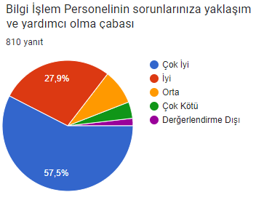
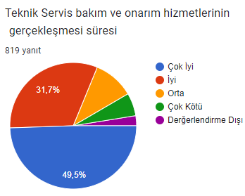
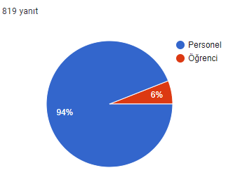
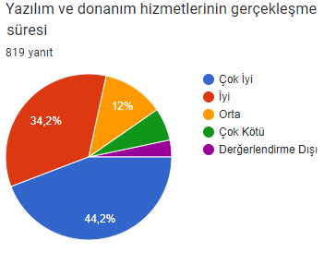
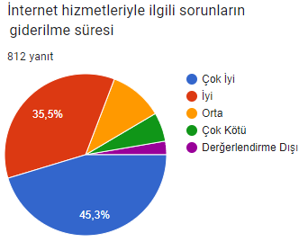
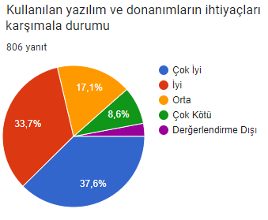
PAYDAŞ KATILIMI ANKETLERİ

Slide 24
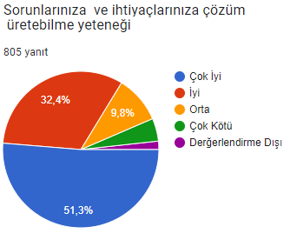
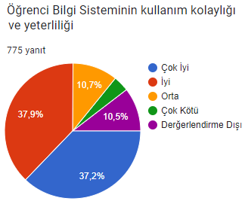
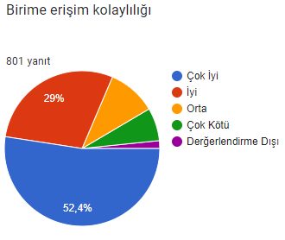
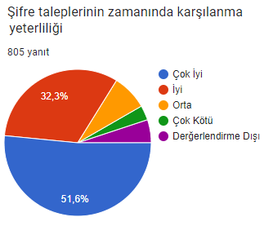
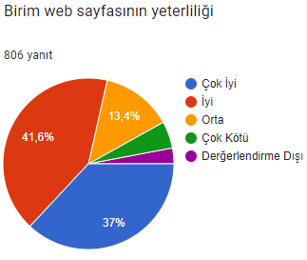
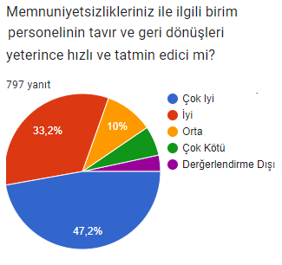
PAYDAŞ KATILIMI ANKETLERİ

Slide 25
hedef
Siber Güvenlik
Security Fabric
2025
İntranet
Minimum tüm losyonlarda 10 Gb Hız
İnternet
Ulak net ana erişiminde 1 Gb hız
Depolama
80 TB SSD Depolama alanı
Yedekleme
Bulut tabanlı yedekleme
FKM
Yeni nesil Felaket Kurtarma Merkezinin oluşturulması
Wi-Fİ
Wifi 6, Wifi 6E, Wifi 7 erişim cihazlarının yaygınlaştırılması

Slide 26
hedef
2025
HEDEFLERİMİZ
A. Kısa Vadeli
İnternet altyapımızın güvenlik anlamında bilişim dünyası standartlarına kavuşturulması için gerekli güvenlik önlemlerinin alımının gerçekleştirilmesi.
    Storage Kapasite Artırımı
    Firewall (Next Generation Firewall) (3 Yıllık)
    Antivirüs (3 Yıllık)
    WAF (Web Application Firewall) (3 Yıllık)
    DLP (Data Loss Prevention) (3 Yıllık)
    Access Point Alımı (50 adet)
    SİEM (Security Information and Event Management) (3 Yıllık)
    Analytics, Automation, and Reporting (3 Yıllık)
    Decepter (3 Yıllık)
    Pentest (Sızma Testleri)
Güvenlik Kamerası Alımı (50 adet)
ISO 27001:2022 Kalite Standardına Geçiş İşlemleri
Kenar Switch Alımı (35 adet)
Üniversitemiz idari ve akademik birimlerinin ihtiyacı olan bilgisayar yazılımlarının güncel tutulması,

Slide 27
HEDEFLERİMİZ
B. Orta Vadeli
Bilgi İşlem Daire Başkanlığında uzmanlık isteyen alanlarda (Siber güvenlik, yazılım ve donanım) personel istihdam edilmesi.
Datacenter ile eş zamanlı çalışacak yeni nesil Mikro Veri Merkezi ile Felaket Kurtarma Merkezi kurulması,
Başkanlık personelinin mesleki yeterlilik seminer ve eğitimlerine katılımının sağlanması,
Sürekli gelişen teknolojik, mesleki, sosyal ve çevre koşulları nedeniyle zaman içerisinde hizmet açısından yetersiz duruma düşmemek amacıyla personelimizin amaca yönelik seminer ve kurslara gönderilmesi.
Kurumumuzu dış dünyaya daha iyi yansıtacak bir web sitenin geliştirilmesi.
E-mail sunucu ve yazılımının alınması
Privileged Access Management (PAM) Ayrıcalıklı Erişim Yönetimi yazılımı alımı
Office 365 yazılımının tüm personel ve öğrencileri açılması

Slide 28
HEDEFLERİMİZ
C. Uzun Vadeli
Bilgisayar Bilimleri Araştırma ve Uygulama Merkezi’nin (BBAUM) kurulması.
“Kötü Amaçlı Yazılımlar ve Korunma Yöntemleri” konularında yaşanan gelişmelerin takip edilerek kurumumuza uygulanması,
Mevcut hizmetlerimizin, kullanıcıların değişen ihtiyaçlarına ve teknolojik gelişmelere göre iyileştirilmesi,
Açık kaynak kodlu yazılım kullanımının yaygınlaştırılması,
Hazırlık çalışmaları sonrası üniversitemizin eduroam ağına dâhil edilmesi,
Yerli işletim sistemi kullanımının teşvik edilmesi ve yaygınlaştırılması.

Slide 29
SORUNLARIMIZ
Personel yetersizliği (Yazılım Müh. )
Siber güvenlik alanında yetişmiş personel istihdamı.
Personellerimizin hızla gelişen teknolojik gelişmeleri takip edebilmesi ve güncel bilgi donanımı için belli periyodlarla kurum dışı eğitim gereksinimi.
Güvenlik kamera sistemlerinde olay kayıtlarının tespiti ve çıkarılması işlemlerinin Daire Başkanlığımız bünyesinden alınması ile bu yetkinin güvenlik birimlerine devredilmesi.
Bütçe Yetersizliği (Özellikle 3.2, 3.5 ve 3.7 ödeme kalemlerinde)
Bütçe Yetersizliğinden dolayı arızalanan kamera sistemlerinin yerine yeni kamera alınamamaktadır. Bu sebepten dolayı, Merkezi Labaratuvar, Cami bölgesi, Lojman bölgesi ve Şehir Yerleşkesinin tamamı gayri faaldir.
Öğrenci ve personellerin wi-fi sorunlarını çözmek adına yeni nesil Access point alımı gerekmektedir.

Slide 30
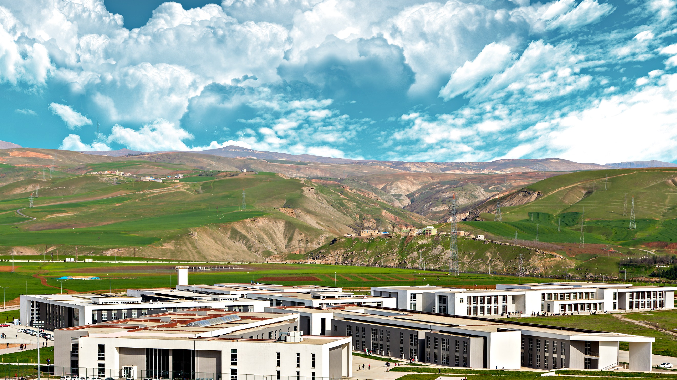

TEŞEKKÜR EDERİZ
2025

